Slide 1


LỚP 8
Gv: Trần Thị Thu Thủy
Trường THCS Nguyễn Gia Thiều

Slide 2
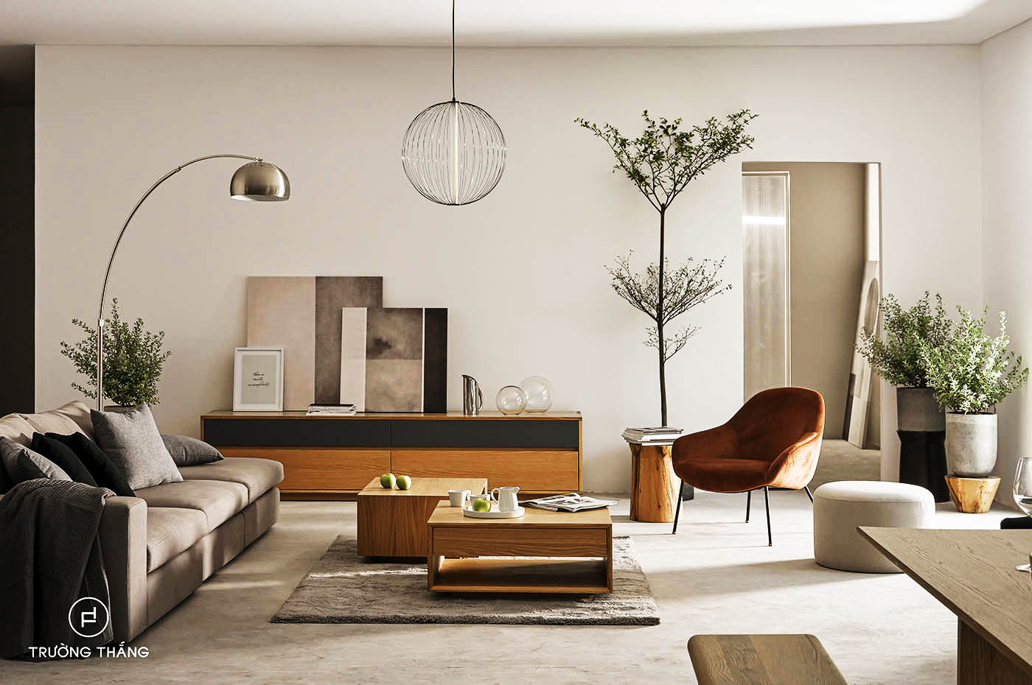
CHỦ ĐỀ
NỘI THẤT CĂN PHÒNG
Tiết 21,22 – Bài 10: THIẾT KẾ MÔ HÌNH CĂN PHÒNG

Slide 3






NỘI DUNG BÀI HỌC
Quan sát- nhận thức về không gian nội thất căn phòng
Cách thiết kế mô hình không gian nội thất
Thiết kế mô hình không gian nội thất
Trưng bày sản phẩm và chia sẻ
Tìm hiểu mô hình thiết kế nội thất của ngôi nhà

Slide 4

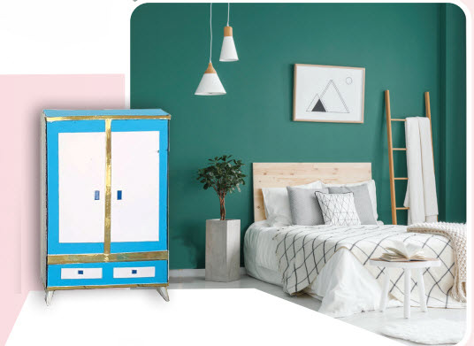
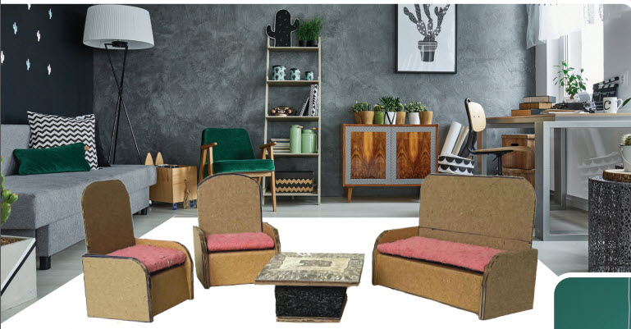
1. Quan sát- nhận thức về không gian nội thất căn phòng
? Kể tên các không gian nội thất trong một ngôi nhà?
- Tập hợp mô hình sản phẩm nội thất của bài trước theo chức năng của từng căn phòng

Slide 5
1. Quan sát- nhận thức về không gian nội thất căn phòng
Mỗi sản phẩm nội thất không chỉ đáp ứng nhu cầu sử dụng mà còn đực tạo dáng và trang trí phù hợp với đặc điểm của từng căn phòng, đồng thời thể hiện nét văn hóa, thẩm mĩ, tín thời đại của không gian kiến trúc

Slide 6
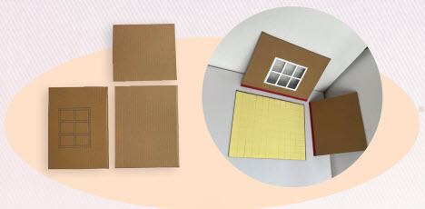
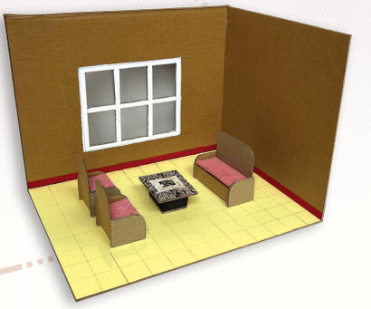


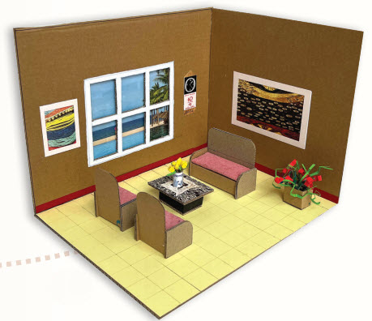


2. Cách thiết kế mô hình không gian nội thất
? Quan sát và chỉ ra cách thiết kế mô hình không gian nội thất bằng giấy bìa

Slide 7
2. Cách thiết kế mô hình không gian nội thất
Bước 1: Xây dựng ý tưởng thiết kế không gian nội thất phù hợp với sản phẩm đã tập hợp
Bước 2: Xác định vị trí, sắp xếp bố cục tổng quát cho không gian nội thất
Bước 3: Thiết kế thêm sản phẩm cần có trong không gian nội thất
Bước 4: Trang trí và hoàn thiện không gian nội thất

Slide 8
2. Cách thiết kế mô hình không gian nội thất
Kết hợp hài hòa hình khối, tỉ lệ, màu sắc trong mô hình các đồ vật một căn phòng có thể tạo nên vẻ đẹp thẩm mĩ, công năng và văn hóa cho không gian nội thất

Slide 9
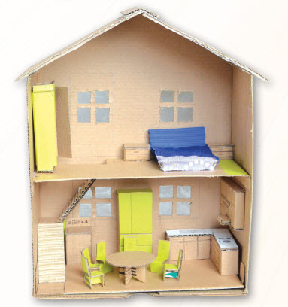
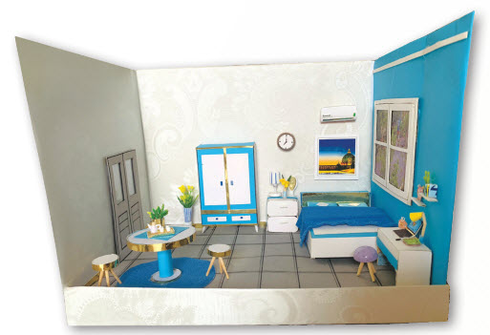
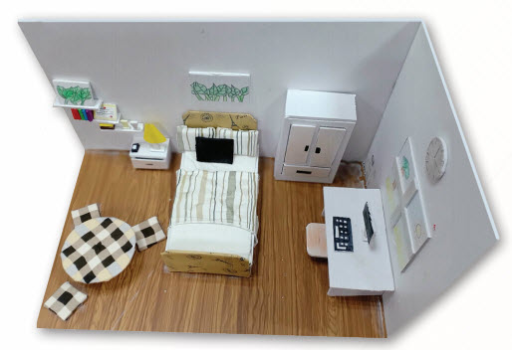
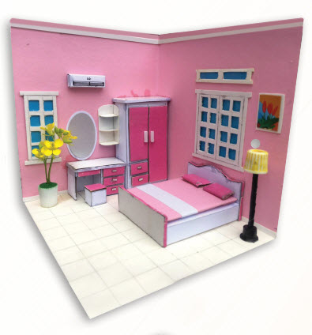
3. Thiết kế mô hình không gian nội thất
- Hình dung về không gian nội thất phù hợp với các mô hình sản phẩm của bài trước
- Thiết kế mô hình không gian nội thất theo hướng dẫn

Slide 10


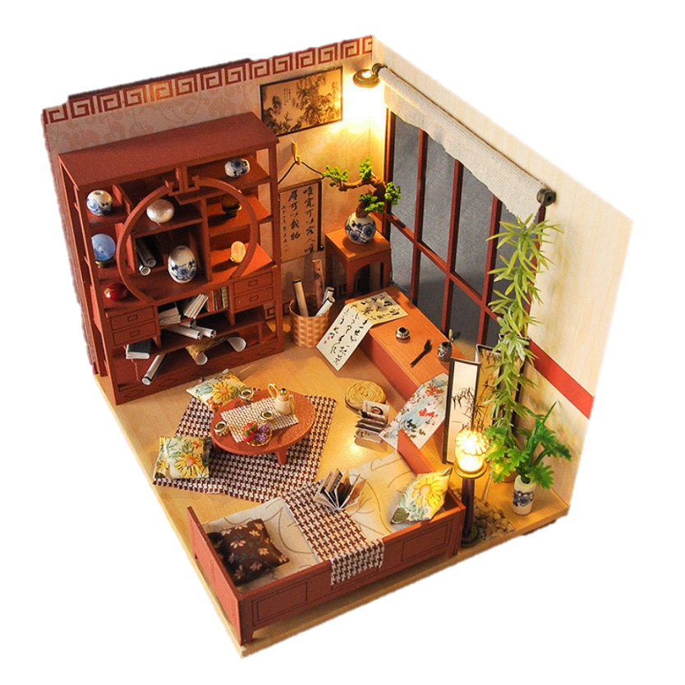
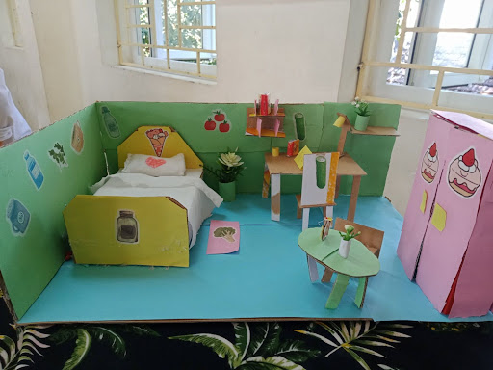
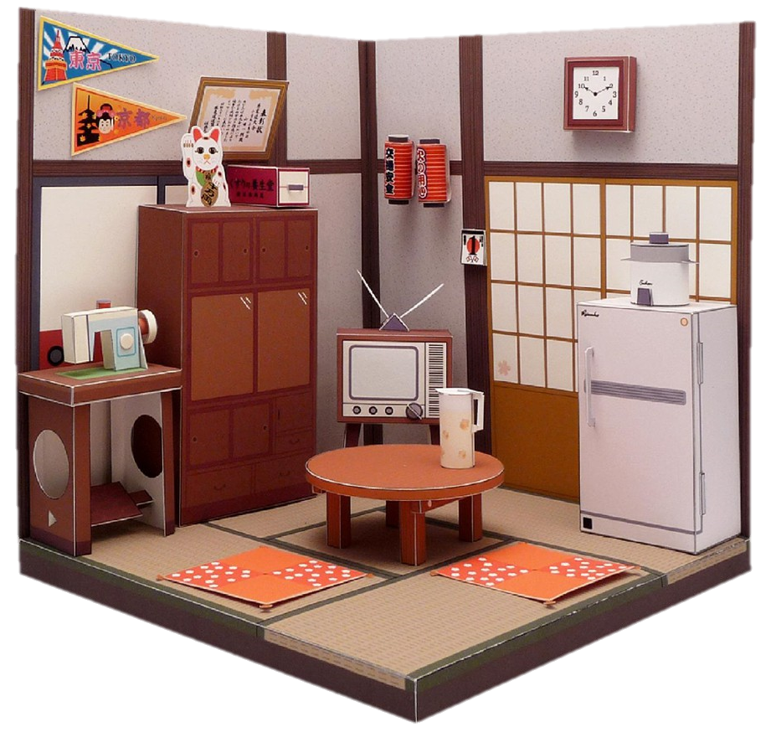

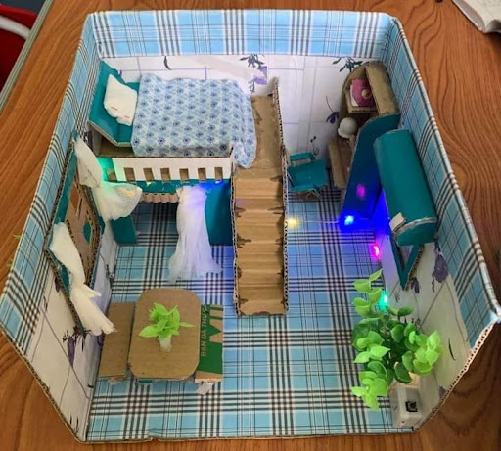
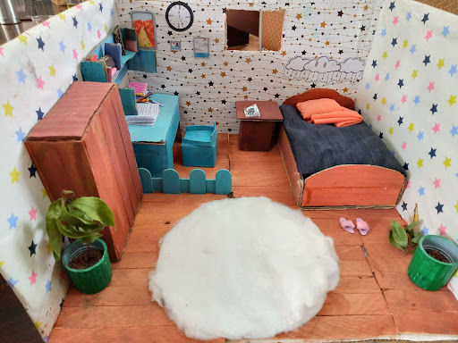
4. Trưng bày sản phẩm và chia sẻ
Nêu cảm nhận và phân tích về:
- Sản phẩm em yêu thích?
- Cách sắp xếp đồ vật trong mô hình không gian nội thất?
- Hình khối được lặp lại trong các đồ vật?
- Kĩ thuật tạo hình và trang trí mô hình không gian nội thất?
- Nét văn hóa vùng miền thể hiện trong mô hình
- Ý tưởng điều chỉnh để sản phẩm hoàn thiện hơn
Chia sẻ điều em mong muốn và hình dung về ngôi nhà trong tương lai của em

Slide 11
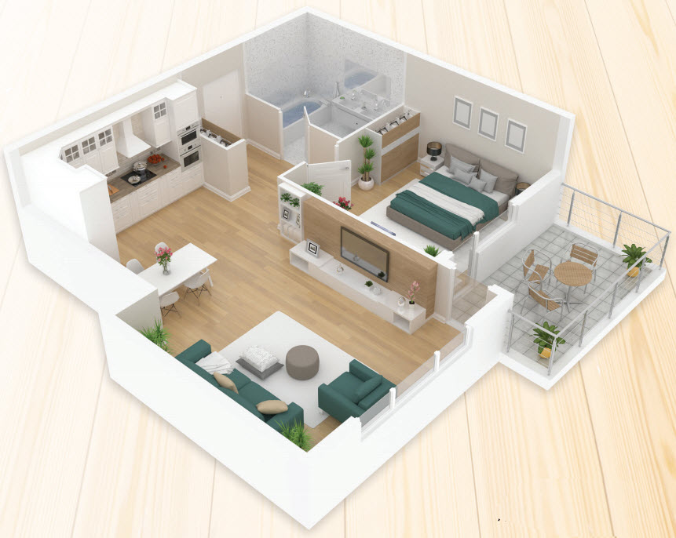
5. Tìm hiểu mô hình thiết kế nội thất của ngôi nhà
Quan sát hình để nhận biết thêm mô hình thiết kế nội thất các không gian chức năng của ngôi nhà
Trong thiết kế không gian nội thất, các sản phẩm tạo dáng công nghiệp và tác phẩm hội họa, đồ họa thường tạo nên giá trị thẩm mĩ, công năng, nét đặc trưng riêng cho mỗi căn phòng

